Slide 1
מה הלאה?
רוצים עוד!
Notes:
לבצע fetch('http://127.0.0.1:5000/user/ars') בדפדפן עצמו

Slide 2

ללמוד ללמוד ללמוד... ולעבוד
ללמוד את החומר שדילגנו/לא למדנו/ לא הכרנו, מהנושאים שבהם אתם מתעניינים:
UI/UX
ניתוח, עיצוב, אפיון
SQL ובסיסי נתונים
WEB (HTML, CSS, JS)
ללמוד את הטכנולוגיות החדשות בכל אחד מנשאים אלו
להתחיל לעבוד בתחום...!
Notes:
טיפה בים

Slide 3
CSS
רוצים עוד!
Notes:
לבצע fetch('http://127.0.0.1:5000/user/ars') בדפדפן עצמו

Slide 4
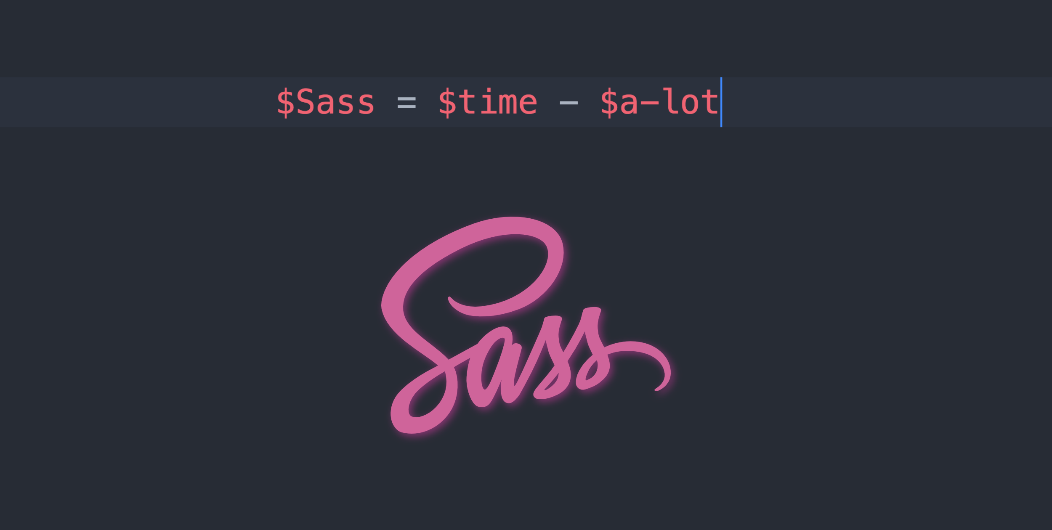
CSS-SASS
SASS – Syntactically Awesome Style Sheets
שייך לקטגוריית CSS Preprocessors – קוד ה-SASS עובר עיבוד והופך לקוד CSS
מספיק יכולות שימושיות מעבר ל-CSS
לא קשור לטעינה של הדף (מלבד קבצי ה-CSS שנוצרים במילא)
נפוץ מאוד בתעשייה, אך עתידו בסימן שאלה...
https://sass-lang.com/

Slide 5
JavaScript
רוצים עוד!
Notes:
לבצע fetch('http://127.0.0.1:5000/user/ars') בדפדפן עצמו

Slide 6

JavaScript Frameworks
jQuery:
קל ללמידה ביחס לאפשרויות אחרות
מפשט את הכתיבה והשימוש ב-javascript
פחות יעיל מ-Vanilla JS בחלק מהמקרים
נפוץ מאוד, ומאוד נדרש (לכן חובה ללמוד ולהכיר...)
Angular:
נכתב על ידי עובד של Google
נפוץ, מתאים לאפליקציות WEB גדולות
React:
נכתב על-ידי עובד של Facebook
מוכר ונפוץ, בשימוש שהולך וגדל
נשען על DOM Shadow
Vue.js, ואחרים
Notes:
מומלץ להתחיל מ-vue - הכי רק הכי נוח

Slide 7

JavaScript Web Workers
JavaScript:
שפת סקריפטים שהיא Single-Threaded, בכל זמן רץ Thread
המנוע עובר משורה לשורה וקופץ מפונקציה לפונקציה ובחזרה
Web Workers:
מאפשרים להפוך את JS ל-Multi-Threaded על-ידי הרצת קוד ברקע
ה-Thread הראשי של JS מניע את ה-Web Workers שפועלים באופן א-סינכרוני
חוסכים זמן ריצה, מונעים הקפאה של ה-Thread הראשי לטובת ביצוע משימות UX
בסיום פעולתם הם מחזירים תשובה ל-Thread הראשי

Slide 8

JavaScript Web Components
https://developer.mozilla.org/en-US/docs/Web/Web_Components
יצירה לאלמנטים מותאמים אישית
מודולרי – מאפשרים למנוע חזרתיות
Scalable – ניתנים להרחבה ולצמצום ללא הרבה מאמץ
ניתנים לשיתוף עם מפתחים אחרים באמצעות המאגר https://www.webcomponents.org/
ישנן מספר דרכים לממש אותם
מצריכים הסתכלות היקפית וחשיבה קדימה
לא עובדים 100% בכל הדפדפנים (צריכים Polyfill)

Slide 9
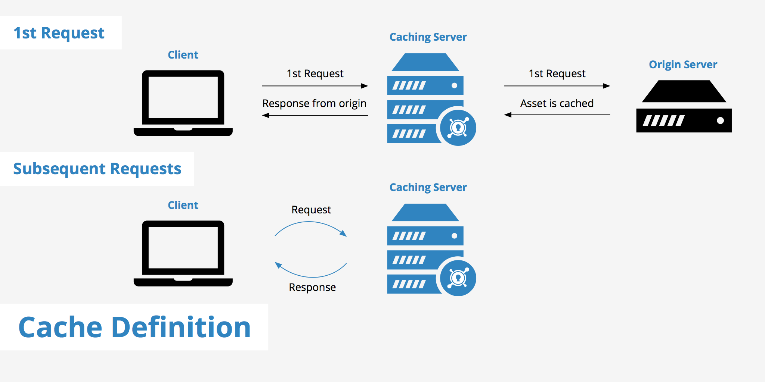
JavaScript Background Sync
בעת גלישה, ייתכנו הפרעות בתקשורת או חסימות רשת. בעזרת Background Sync:
פעולות שהתבצעו ברגע החסימה לא הולכות לאיבוד
תוצאת הפעולות והתגובה להן נשמרות ברקע עד שהתקשורת יציבה
עד ייצוב הרשת, מתאפשר לשלוף מידע שמור ממטמון (cache) ולהציג אותו
נוצר במיוחד עבור הגלישה באינטרנט ברכבת ישראל

Slide 10
העלאת אתר לאינטרנט
רוצים עוד!
Notes:
לא משימה כלה – לכן לא לומדים את זה בקורס. צריך לדעת הרבה תוכנות והרבה דברים ביחד.

Slide 11

העלאת אתר לאינטרנט
שרת:
האם משותף / ייעודי (מה התקציב? צפי Traffic לאתר? קצב גדילה?)?
מה הספק (ביקורות/המלצות)?
מי מגדיר את הגדרות השרת (אתם/מומחים)?
איפה יאוחסן השרת (פיזית)?
בסיס נתונים:
SQL? NO-SQL?
MySQL/MariaDB/SQL Server/MongoDB…
שם המתחם:
מה שם האתר (חשוב ביותר!!! ראייה לרחוק)?
מי הספק (GoDaddy/BlueHost/HostGator …)?
מי מגדיר את ההגדרות שם המתחם (אתם/ מומחים)?
Notes:
לא משימה כלה – לכן לא לומדים את זה בקורס. צריך לדעת הרבה תוכנות והרבה דברים ביחד.

Slide 12
PHP
מנהל גרסאות של ספריות ותוספים ל-PHP
מונע בעיות של גרסאות שונות של ספריות בהתקנה של אותו הפרויקט
קובץ הגדרות בשם composer
פשוט מאוד להגדרה
קובץ composer ייחודי לכל פרויקט
חיוני בכל פרויקט, בפרט בצוותים גדולים
Politicly Correct

Slide 13
לסיכום
רוצים עוד!

Slide 14
- מדוע?WEB
מעניין
מאתגר
מהנה
מפתח חשיבה
מכובד
עבודה בסביבה נעימה
תנאים נוחים
ו...
Notes:
יש בזה כסף

Slide 15
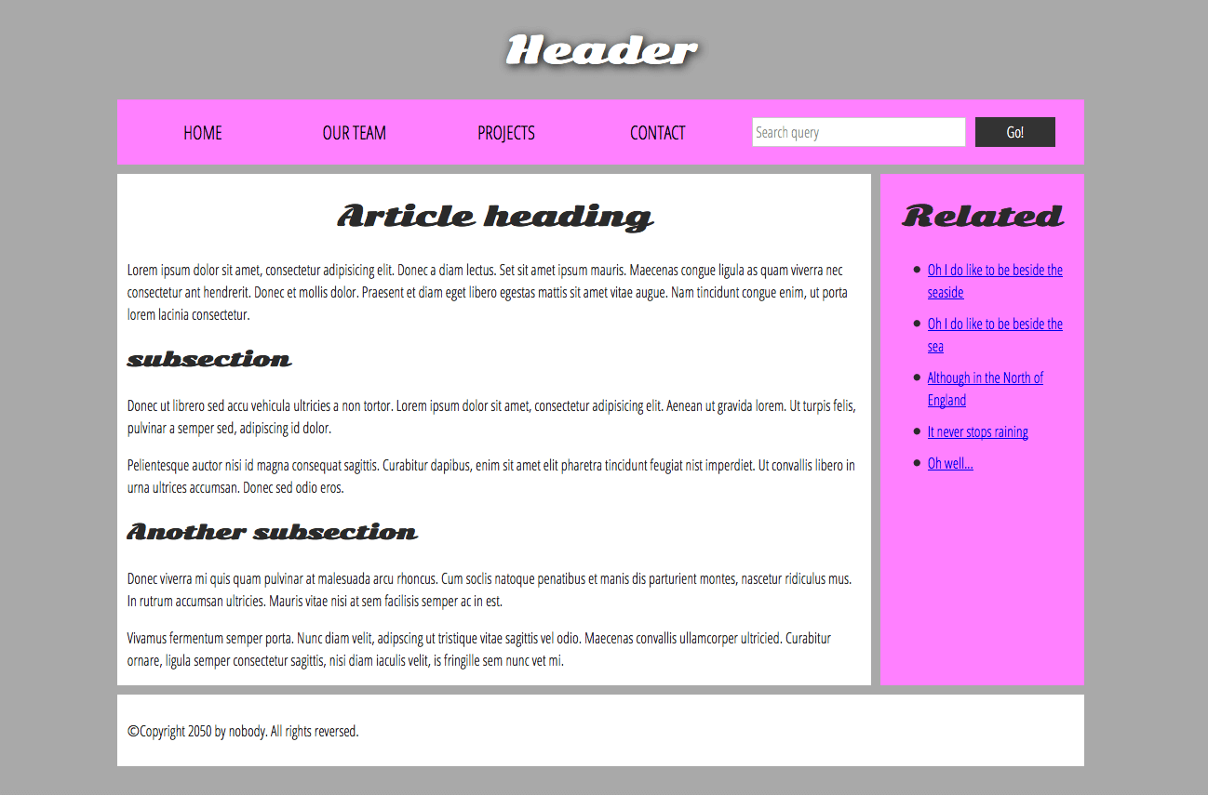
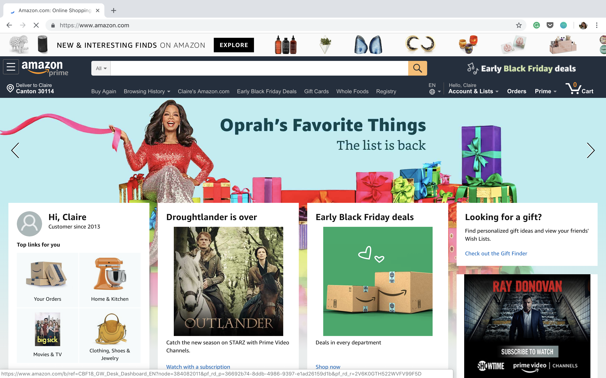
- מדוע?WEB
Amazon – שווי של 1 טריליון דולר
Google – שווי של 900 מיליארד דולר
שכר ממוצע בפיתוח WEB בישראל 20000+ ש״ח בחודש
Notes:
יש בזה כסף

Slide 16

באילו תפקידים נדרשים היכרות וידע של טכנולוגיות אינטרנט?
Web master
UI/UX designer
Applications Programmer
Project Manager
PMO
Product Manager
System alalysis
BI
CTO
System Admin
Sales & Marketing
Content Supervisor
Etc…
Notes:
יש בזה כסף

Slide 17
מטרות הקורס
הבנת הארכיטקטורה והתשתית של האינטרנט
הכרת טכנולוגיות פיתוח בעולם האינטרנט
פיתוח יכולות ניתוח ואפיון הדרושות לבניית אתרי אינטרנט
פיתוח קישורים לבניית אתרי אינטרנט ברמת מורכבות בסיסית עד בינונית בסביבה מרובת טכנולוגיות
Notes:
יש בזה כסף

Slide 18




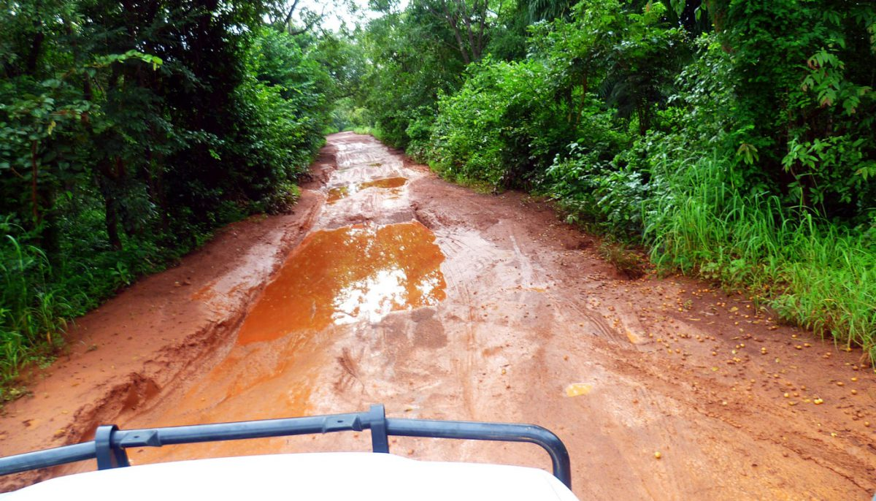
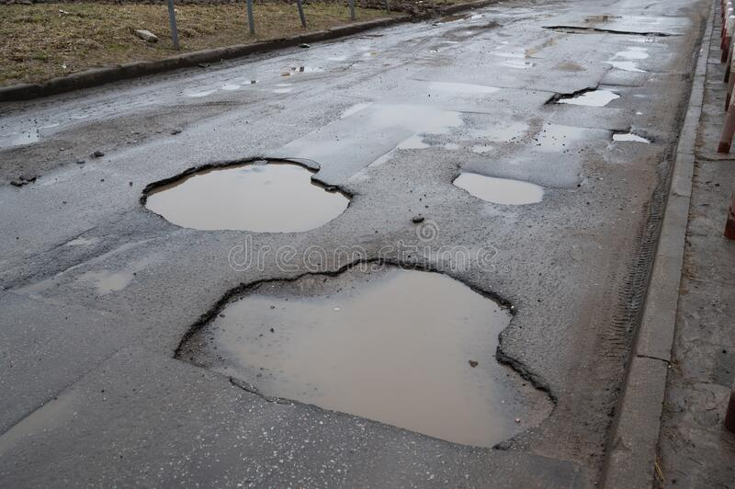
לאן תרצו להגיע?
https://github.com/kamranahmedse/developer-roadmap
Notes:
אתם צריכים לחשוב עכשיו – לאן תרצו להגיע?
כנסו ללינק

Slide 19
שומרים על קשר
ארסני אריאל פרצובסקי
arsenip@post.bgu.ac.il
https://www.linkedin.com/in/arseni-pertzovskiy/

Slide 20
שומרים על קשר
המלצה לעבוד כ-Full stack בהתחלה.
תוכלו לצבור הרבה ידע ואז תחליטו לאן תרצו להתקדם עם זה.
מחכים לתגובות שלכם ולסיפורי הצלחה ☺

